Slide 1



Chương 3
Tư tưởng hồ chí minh
về độc lập dân tộc và chủ nghĩa xã hội (tiếp)
Mục tiêu
Nội dung chương 3 sẽ giúp cho sinh viên nhận thức được bản chất khoa học, cách mạng và những sáng tạo trong tư tưởng Hồ Chí Minh về độc lập dân tộc và cách mạng giải phóng dân tộc; nắm được tính quy luật của cách mạng Việt Nam: độc lập dân tộc gắn liền với chủ nghĩa xã hội.
Cấu trúc
3.1. Tư tưởng hồ chí minh về độc lập dân tộc
3.2. Tư tưởng hồ chí minh về chủ nghĩa xã hội và xây dựng chủ nghĩa xã hội ở việt nam
3.3. Vận dụng tư tưởng hồ chí minh về mối quan hệ giữa độc lập dân tộc và chủ nghĩa xã hội
3.4. Vận dụng tư tưởng hồ chí minh về độc lập dân tộc gắn liền với chủ nghĩa xã hội trong sự nghiệp cách mạng việt nam giai đoạn hiện nay

Slide 2


3.2. Tư tưởng Hồ Chí Minh về chủ nghĩa xã hội và xây dựng chủ nghĩa xã hội ở Việt Nam
3.2.1. Tư tưởng Hồ Chí Minh về chủ nghĩa xã hội

Slide 3
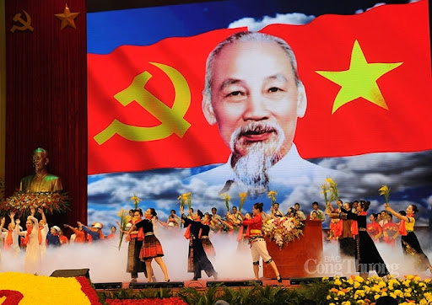
a, Quan niệm của Hồ Chí Minh về chủ nghĩa xã hội
Theo Hồ Chí Minh:“Nói một cách tóm tắt, mộc mạc, chủ nghĩa xã hội trước hết nhằm làm cho nhân dân lao động thoát nạn bần cùng, làm cho mọi người có công ăn việc làm, được ấm no và sống một đời hạnh phúc”

Slide 4
Người khẳng định mục đích của cách mạng Việt Nam là tiến đến chủ nghĩa xã hội rồi đến chủ nghĩa cộng sản. Vì, chủ nghĩa cộng sản có hai giai đoạn
a
CSCN
TBCN
XHPK
CHNL
CSNT
Giai đoạn cao,
tức là chủ nghĩa cộng sản
Giai đoạn thấp,
tức là chủ nghĩa xã hội

Slide 5
a
Theo Hồ Chí Minh
Chủ nghĩa xã hội là xã hội ở giai đoạn đầu của chủ nghĩa cộng sản. Mặc dù còn tồn đọng tàn dư của xã hội cũ nhưng chủ nghĩa xã hội không còn áp bức, bóc lột, xã hội do nhân dân lao động làm chủ, trong đó con người sống ấm no, tự do, hạnh phúc, quyền lợi của cá nhân và tập thể vừa thống nhất, vừa gắn bó chặt chẽ với nhau.
Tính ưu việt
Vị trí của CNXH
Đặc điểm

Slide 6


b. Tiến lên chủ nghĩa xã hội là một tất yếu khách quan
Học thuyết về hình thái kinh tế - xã hội của C.Mác khẳng định sự phát triển của xã hội loài người là quá trình lịch sử - tự nhiên.
CSCN
TBCN
XHPK
CHNL
CSNT
Hồ Chí Minh khẳng định “…và ngày nay gần một nửa loài người đang tiến lên chế độ xã hội chủ nghĩa và chế độ cộng sản chủ nghĩa, Sự phát triển và tiến bộ đó không ai ngăn cản được”.

Slide 7
Hồ Chí Minh khẳng định: “Tiến lên chủ nghĩa xã hội là bước phát triển tất yếu ở Việt Nam sau khi nước nhà đã giành được độc lập theo con đường cách mạng vô sản”
Tất yếu bởi các lý do sau:
Phù hợp với xu thế phát triển của thời đại.
Phù hợp nguyện vọng của đại đa số nhận dân lao động.
Bảo vệ được thành quả của cách mạng Việt Nam.

Slide 8




c. Một số đặc trưng cơ bản của xã hội xã hội chủ nghĩa
Thứ nhất, về chính trị
Xã hội xã hội chủ nghĩa là xã hội do nhân dân làm chủ
Thứ hai, về kinh tế
Xã hội xã hội chủ nghĩa là xã hội có nền kinh tế phát triển cao dựa trên lực lượng sản xuất hiện đại và chế độ công hữu về tư liệu sản xuất chủ yếu
Thứ ba về văn hóa, đạo đức và các quan hệ xã hội
Xã hội xã hội chủ nghĩa có trình độ phát triển cao về văn hoá và đạo đức, bảo đảm sự công bằng, hợp lý trong các quan hệ xã hội.
Thứ tư, về chủ thể xây dựng chủ nghĩa xã hội
Chủ nghĩa xã hội là công trình tập thể của nhân dân dưới sự lãnh đạo của Đảng Cộng sản.

Slide 9
3.2. Tư tưởng Hồ Chí Minh về chủ nghĩa xã hội và xây dựng chủ nghĩa xã hội ở Việt Nam
3.2.2. Tư tưởng Hồ Chí Minh về xây dựng chủ nghĩa xã hội ở Việt Nam

Slide 10
▪ Mục tiêu chính trị
▪ Mục tiêu kinh tế
▪ Mục tiêu văn hóa
▪ Mục tiêu về quan hệ xã hội
Mục tiêu chính trị:
Mục tiêu chủ nghĩa xã hội ở Việt Nam
● Chế độ chính trị do nhân dân lao động làm chủ
● Nhà nước có hai chức năng: Dân chủ với nhân dân và chuyên chính với kẻ thù của nhân dân
10

Slide 11
▪ Mục tiêu chính trị
▪ Mục tiêu kinh tế
▪ Mục tiêu văn hóa
▪ Mục tiêu về quan hệ xã hội
Mục tiêu kinh tế:
Mục tiêu chủ nghĩa xã hội ở Việt Nam
● Xây dựng nền kinh tế xã hội chủ nghĩa với công-nông nghiệp hiện đại, khoa học – kỹ thuật tiên tiến
● Cải thiện đời sống nhân dân
● Nền kinh tế phải phát triển toàn diện các ngành

Slide 12
Mục tiêu chủ nghĩa xã hội ở Việt Nam
▪ Mục tiêu chính trị
▪ Mục tiêu kinh tế
▪ Mục tiêu văn hóa
▪ Mục tiêu về quan hệ xã hội
Mục tiêu văn hóa
● Xóa nạn mù chữ, xây dựng phát triển giáo dục, nâng cao dân trí
● Phát triển văn hóa nghệ thuật, thực hiện nếp sống mới, lành mạnh
● Bài trừ mê tín dị đoan, khắc phục phong tục tập quán lạc hậu

Slide 13
▪ Mục tiêu chính trị
▪ Mục tiêu kinh tế
▪ Mục tiêu văn hóa
▪ Mục tiêu về quan hệ xã hội
Mục tiêu về quan hệ xã hội
Mục tiêu chủ nghĩa xã hội ở Việt Nam
● Chế độ xã hội chủ nghĩa mà nhân dân ta xây dựng là chế độ “dân làm chủ” “dân là chủ”
● Nhà nước đảm bảo quyền tự do dân chủ cho công dân, nhưng nghiêm cấm lợi dụng các quyền tự do dân chủ để xâm phạm đến lợi ích của Nhà nước, của nhân dân
13

Slide 14
▪ Về lợi ích của dân
▪ Về dân chủ
▪ Về sức mạnh đoàn kết toàn dân
▪ Về hoạt động của những tổ chức
▪ Về con người
Về lợi ích của dân
Động lực của chủ nghĩa xã hội ở Việt Nam
● Hồ Chí Minh quan tâm đến lợi ích của cả cộng đồng người và lợi ích của những con người cụ thể
● Người đã dạy: “việc gì có lợi cho dân phải hết sức làm, việc gì có hại cho dân phải hết sức tránh”
14

Slide 15
▪ Về lợi ích của dân
▪ Về dân chủ
▪ Về sức mạnh đoàn kết toàn dân
▪ Về hoạt động của những tổ chức
▪ Về con người
Về dân chủ theo Hồ Chí Minh
Động lực của chủ nghĩa xã hội ở Việt Nam
● Dân chủ trong chủ nghĩa xã hội là dân chủ của nhân dân, là quý báu nhất của nhân dân
● Với tư cách là động lực thúc đẩy tiến trình cách mạng xã hội chủ nghĩa, lợi ích của dân và dân chủ của nhân dân không thể tách rời nhau.

Slide 16
▪ Về lợi ích của dân
▪ Về dân chủ
▪ Về sức mạnh đoàn kết toàn dân
▪ Về hoạt động của những tổ chức
▪ Về con người
Về sức mạnh đoàn kết toàn dân
● Hồ Chí Minh cho rằng đây là lực lượng mạnh nhất trong tất cả các lực lượng và chủ nghĩa xã hội chỉ có thể xây dựng được với sự giác ngộ đầy đủ của nhân dân về quyền lợi và quyền hạn, trách nhiệm và địa vị dân chủ của mình.
Động lực của chủ nghĩa xã hội ở Việt Nam

Slide 17
▪ Về lợi ích của dân
▪ Về dân chủ
▪ Về sức mạnh đoàn kết toàn dân
▪ Về hoạt động của những tổ chức
▪ Về con người
Về hoạt động của những tổ chức
● Sự lãnh đạo của Đảng Cộng sản giữ vai trò quyết định.
● Các tổ chức chính trị-xã hội với tư cách là các tổ chức quần chúng tuy có những nội dung và phương thức hoạt động khác nhau nhưng đều nhất quán về chính trị và tư tưởng dưới sự lãnh đạo của Đảng, quản lý của Nhà nước
Động lực của chủ nghĩa xã hội ở Việt Nam
17

Slide 18
▪ Về lợi ích của dân
▪ Về dân chủ
▪ Về sức mạnh đoàn kết toàn dân
▪ Về hoạt động của những tổ chức
▪ Về con người
Về con người Việt Nam
Động lực của chủ nghĩa xã hội ở Việt Nam
● Hồ Chí Minh khẳng định: “Muốn xây dựng chủ nghĩa xã hội, trước hết cần có những con người xã hội chủ nghĩa”
18

Slide 19

Tài liệu tham khảo
1. Đảng Cộng sản việt Nam: Văn kiện Đại hội đại biểu toàn quốc lần thứ XI, Nxb. Chính trị quốc gia, Hà Nội, 2011.
2. Đảng Cộng sản Việt Nam - Ban Chấp hành Trung ương - Ban chỉ đạo tổng kết: Báo cáo tổng kết một số vấn đề lý luận - thực tiễn qua 30 năm đổi mới, Nxb. Chính trị quốc gia, Hà Nội, 2015.
3. Đảng Cộng sản Việt Nam: Văn kiện Đại hội đại biểu toàn quốc lần thứ XII. Nxb. Chính trị quốc gia, Hà Nội, 2016.
4. Hồ Chí Minh: Toàn tập, các tập 1,2,4,15, Nxb. Chính trị quốc gia, Hà Nội, 2011
5. V.I.Lênin; Toàn tập, t.42, Nxb. Tiến bộ, Mátxcơva, 1979 - 1981.
6. C.Mác và Ph.Ăngghen: Toàn tập, t.29, Nxb. Chính trị quốc gia, Hà Nội 2004.
7. Jean Lacouture: Ho Chi Minh, Ed. Seuil, Paris, 1967
8. Pierre Brocheux: Ho Chi Minh, Presses des Sciences Politiques, Paris, 2000

Slide 20
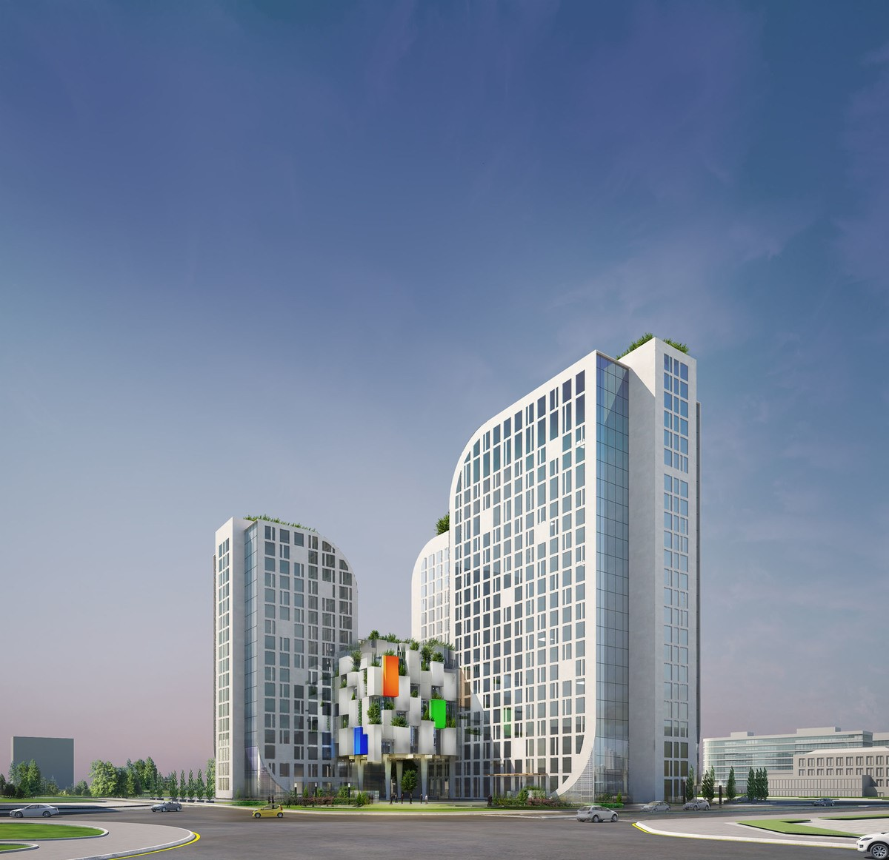



Cảm ơn!

